Slide 1
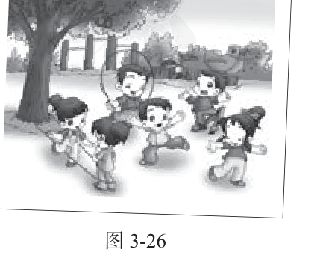
二年级 体育与健康 人教版小学体育与健康 全一册
安全地进行游戏
选择合适的场地与玩法
遵守规则，照顾同伴
发现危险及时停下并报告
Notes:
游戏能带来快乐，也需要安全的场地和规则。今天我们看教材里的情境，练习发现危险、改变玩法和及时求助。
教材来源：E:\小学教材_统编人教版\体育与健康_人教版\义务教育教科书·体育与健康 1至2年级全一册.pdf
PDF页码：57

Slide 2
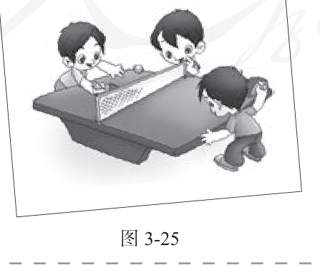
二年级 体育与健康 人教版小学体育与健康 全一册
快乐游戏需要规则
先听清玩法
留出活动空间
轮流参与，不推不挤
Notes:
游戏里只要抢到第一名，就可以不管别人吗？
不可以。游戏要让参与的人都有安全的空间。听清规则，轮流参与，不推挤同伴，比抢第一更重要。
教材来源：E:\小学教材_统编人教版\体育与健康_人教版\义务教育教科书·体育与健康 1至2年级全一册.pdf
PDF页码：57

Slide 3
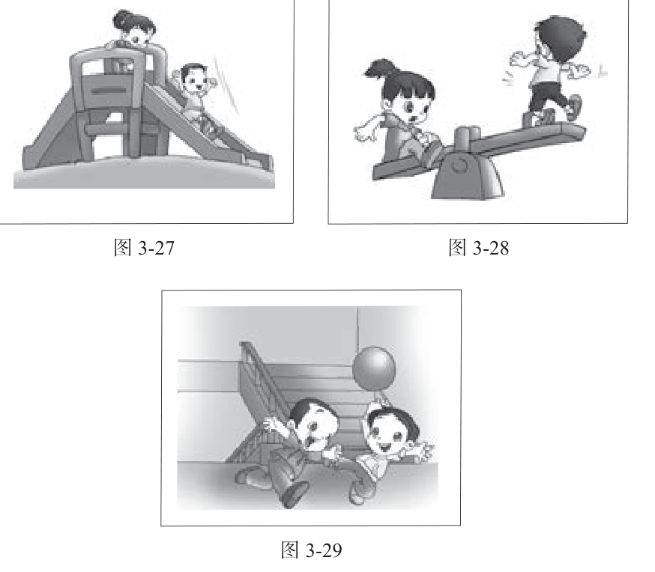
二年级 体育与健康 人教版小学体育与健康 全一册
观察教材里的危险
滑梯上推挤，可能跌落
站在跷跷板上，容易失去平衡
通道里追球，可能碰撞
Notes:
教材画出了几种需要停止的玩法。滑梯上推挤、站在跷跷板上，以及在楼梯通道里追球，都可能造成跌落或碰撞。先离开危险位置，再换合适的玩法。
教材来源：E:\小学教材_统编人教版\体育与健康_人教版\义务教育教科书·体育与健康 1至2年级全一册.pdf
PDF页码：58

Slide 4
二年级 体育与健康 人教版小学体育与健康 全一册
情境判断：球滚向楼梯
球从活动区滚向楼梯
有人提议一起冲过去抢
你会怎样做？为什么？
可以暂停视频，想好再继续。
Notes:
球滚走了，不马上追会不会被别人拿走？
先想人会不会摔倒或撞到别人。你会怎样处理滚向楼梯的球？暂停视频，说出一个安全的办法。
教材来源：E:\小学教材_统编人教版\体育与健康_人教版\义务教育教科书·体育与健康 1至2年级全一册.pdf
PDF页码：[57, 58, 60]

Slide 5
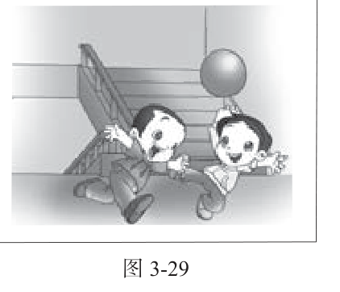
二年级 体育与健康 人教版小学体育与健康 全一册
参考：先停下，找成人帮助
不冲向楼梯抢球
提醒同伴停下
告诉老师球的位置，请老师处理
Notes:
先停下，不要一起冲向楼梯。提醒同伴注意，然后把球的位置告诉老师，请老师帮助处理。球可以再取，人身安全更重要。
教材来源：E:\小学教材_统编人教版\体育与健康_人教版\义务教育教科书·体育与健康 1至2年级全一册.pdf
PDF页码：58

Slide 6
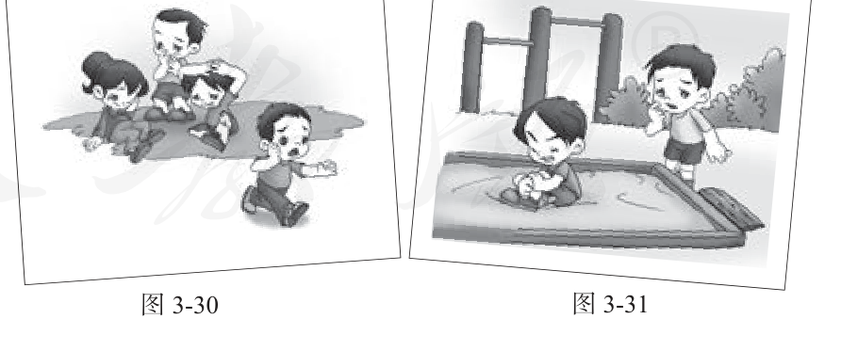
二年级 体育与健康 人教版小学体育与健康 全一册
出现意外，及时报告
停止游戏，给受伤者留出空间
叫老师或其他可信任的成人
不围挤，不强行拉起受伤同伴
Notes:
同伴摔倒后，我要赶快把他拉起来吗？
先叫老师来帮助，不要围挤或强行拉起他。把看到的情况说清楚，让成人判断怎样处理。
教材来源：E:\小学教材_统编人教版\体育与健康_人教版\义务教育教科书·体育与健康 1至2年级全一册.pdf
PDF页码：58

Slide 7
二年级 体育与健康 人教版小学体育与健康 全一册
游戏前自检
场地合适吗？
规则清楚吗？
同伴之间有足够空间吗？
有问题知道向谁求助吗？
Notes:
下次游戏前，检查场地、规则和空间。发现危险及时停下，遇到意外及时报告，把安全方法真正用到游戏里。
教材来源：E:\小学教材_统编人教版\体育与健康_人教版\义务教育教科书·体育与健康 1至2年级全一册.pdf
PDF页码：[57, 58, 60]

